Slide 1
COURS AVANCÉ KNX
Les coupleurs

Slide 2
Les coupleurs
Des dispositifs systèmes permettant une structure hiérarchique du système KNX
Avantages :
Permet de transférer des données entre des parties électriquement indépendantes d'une installation KNX.
Réduire le trafic de télégrammes dans l'ensemble de l'installation en utilisant des tables de filtrage.
Les tableaux de filtrage peuvent être calculés automatiquement ou édités manuellement dans ETS
Notes:
Les coupleurs
Les coupleurs (à ne pas confondre avec les dispositifs de couplage de bus) sont des dispositifs systèmes permettant une structure hiérarchique du système KNX. Les coupleurs transfèrent des données entre des parties électriquement indépendantes d'une installation KNX.
Les coupleurs réduisent le trafic de télégrammes dans l'installation à l'aide de tables de filtrage. Les tables de filtrage sont automatiquement calculées par ETS en arrière-plan.
Les tables de filtrage sont transférées dans chaque coupleur via le programme d' → Application.. Si ETS a déterminé une modification pour une table de filtrage, il réinitialise le drapeau GRP et signale ainsi qu'un transfert vers le coupleur est devenu nécessaire.

Slide 3
Type de Coupleurs
Zone
CZ
X.0.0
CZ
15.0.0
GAT
Ligne Principale
CL
X.X.0
CL
CL
Autres systèmes
Pt1
X.X.1
Pt1
DVC1
Pt63
X.X.63
Pt63
Pt63
CZ = Coupleurs de zone
Zone (1..15) . Ligne (0). Participant(0)
CL = Coupleurs de ligne
Zone (1..15) . Ligne (1..15). Participant(0)
RL = Répéteur de Ligne (amplificateur)
Zone (1..15) . Ligne (1..15). Participant (1..255)
GAT = Passerelle
Zone (1..15) . Ligne (1..15). Participant (1..255)
RL
X.X.64
RL
X.X.128
RL
X.X.192
Pt65
X.X.65
Pt129
X.X.129
Pt193
X.X.193
Pt127
X.X.127
Pt191
X.X.191
Pt255
X.X.255
Notes:
La désignation exacte d'un coupleur dépend de son emplacement dans la topologie KNX et du média pris en charge.
Les coupleurs de ligne (LC) connectent une ligne TP à une ligne principale TP
Des coupleurs de zone (BC) connectent une ligne principale TP à la ligne réseau TP
Les coupleurs de média PL relient une ligne PL à une ligne principale TP
Des coupleurs de média RF relient une ligne RF à une ligne principale TP
Les routeurs KNXnet / IP relient une ligne ou une zone à un réseau local Ethernet. Avec plusieurs routeurs KNXnet / IP, plusieurs lignes KNX, zones ou même des installations complètes peuvent être reliées via Ethernet LAN
Modes de Fonctionnement du Coupleur TP-TP
Les coupleurs pour TP peuvent être utilisés comme coupleur de Zone (BC), Coupleur de ligne (LC) et comme Répéteur de ligne (LR). L'adresse individuelle attribuée détermine le mode de fonctionnement du coupleur.

Slide 4
Coupleurs vs passerelles
Passerelle:
Lier une installation KNX avec d'autres équipements techniques non KNX.
Pas d'intégration complète dans l'installation KNX
Pas de table de filtrage
A une table qui assigne des télégrammes de groupe à des éléments de l'autre système.
Télécontrôle/Télécommutateur
DP/KNX, interconnexion d'un PROFIBUS-DP
Fréquence radio
LAN/ISDN
Systèmes de visualisation
Notes:
Une distinction doit être faite entre les coupleurs et les interfaces. Les interfaces (contrairement aux coupleurs) sont des appareils qui relient une installation KNX à d'autres équipements techniques. Elles ne sont pas complètement intégrées à l'installation KNX et ne disposent pas de table de filtrage. Au lieu de cela, ces appareils ont une table qui assigne des télégrammes de groupe à des éléments de l'autre système. Les interfaces sont fréquemment désignées comme passerelles. Voici quelques exemples d'interfaces / passerelles :
Telecontrol / Teleswitch (interface téléphonique analogique)
Liaison DP / KNX, interconnexion de PROFIBUS-DP et de KNX
Passerelle de Radio du groupe Insta
Passerelle LAN/ISDN
De nombreux programmes de visualisation contiennent également une fonction de passerelle

Slide 5
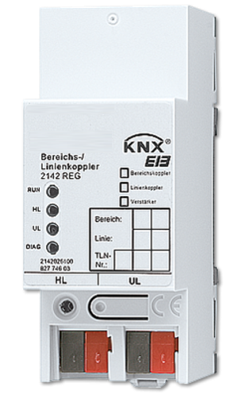
Coupleur TP1
Coupleur de ligne
Coupleur de zone
Répéteur de ligne (amplificateur)
Le logiciel d'application sélectionné détermine la fonction du coupleur
Les répéteurs ont une application logicielle spéciale (type lié à l'adresse physique).

Slide 6
Coupleur TP-TP - Ancien et Nouveau Modèle
Ancien coupleur (avant 2003)
Nouveau coupleur (après 2003)
2 microcontrôleurs
2 modules de transmission (R/L/C)
1 microcontrôleur
2 modules de transmission
SRAM ''double port'' statique de 4 kilo-octets, protégée contre les pannes de tension pendant plus de 10 ans via une batterie au lithium
Zone de mémoire supérieure (3.5Kb) : Table de filtrage pour 28 672 adresses de groupe (n° 14/15)
Mémoire inférieure (0.5Kb) : Mémoire tampon des télégrammes pour 20 télégrammes (10 pour chaque direction)
Alimentation en énergie par la ligne secondaire
Dispositif monté sur rail DIN, 4 modules. large
Connection: contacts à ressort à l'arrière pour la ligne secondaire et le terminal de bus sur la ligne principale
Groupes principaux 0 à 15. 14/15 sans filtrage
Mémoire flash non volatile pour la table de filtres (pas de batterie nécessaire pour la mise en mémoire tampon)
Alimentation en énergie via la ligne principale ou la ligne secondaire
Appareil monté sur rail DIN, 2 modules. Large
Raccordement des deux lignes par l'intermédiaire des bornes de raccordement au bus situées à l'avant de l'appareil
Groupes principaux 0 à 31. Fréquemment 14/15 sans filtrage individuel pour compatibilité (selon le fabricant).
* Structure essentielle du coupleur TP1
Notes:
Coupleur TP-TP - Ancien et Nouveau Modèle
Suite à l'évolution de la technologie des semi-conducteurs, le coupleur de première génération a été remplacé par une nouvelle variante en juin 2003. Une distinction est donc faite dans certaines sections entre ''l’ancien'' et le ''nouveau'' coupleur. Comme l'ancien type de coupleur a été utilisé dans un grand nombre d'installations, il est judicieux d'en rapeller ses caractéristiques.
Ancien design (avant 2003)
- Deux microcontrôleurs
- Deux modules de transmission (R/L/C)
- SRAM ''double port'' statique de 4 kilo-octets, protégée contre les pannes de tension pendant plus de 10 ans via une batterie au lithium
- Zone de mémoire supérieure (3,5 KiB) : Table de filtrage pour 28 672 adresses de groupes (les groupes principaux 14/15 n'ont pas de place)
- Zone de mémoire inférieure (0,5 KiB) : Tampon de télégramme pour 20 télégrammes, chacun d'une longueur de 23 octets avec un octet de drapeau avant le télégramme et un octet d'état après le télégramme. Chaque tampon de 10 télégrammes est réservé pour chaque direction.
Alimentation en énergie par la ligne secondaire (rail de données)
Appareil monté sur rail DIN, largeur de 4 modules
- Connexion de la ligne secondaire : Rail de données via des contacts à ressort à l'arrière de l'appareil.
- Connexion de la ligne primaire : Borne de bus à l'avant du coupleur.
- Groupes principaux : 0 à 15, groupes principaux 14/15 sans filtrage individuel
Nouveau design (à partir de 2003)
- Un contrôleur commun
- Deux modules de transmission (électronique)
- La mémoire de la table de filtrage est établie sous la forme d'une mémoire flash non volatile, de sorte qu'une mise en mémoire tampon via une batterie n'est pas nécessaire.
- Alimentation en énergie via la ligne primaire ou la ligne secondaire
- Appareil monté sur rail DIN, largeur de 2 modules
- Connexion des deux lignes via les bornes de bus situées à l'avant de l'appareil.
- Groupes principaux : 0 à 31, pour des raisons de compatibilité fréquemment les groupes principaux 14/15 sans filtrage individuel (selon le fabricant et l'appareil)
L'affectation des deux connexions TP est résolue différemment par les fabricants : les impressions "Ligne Primaire" ou "Ligne Principale" correspondent au segment supérieur et "Ligne Secondaire" ou "Ligne" correspondent au segment inférieur.
REMARQUE : L'affectation des deux connexions TP est résolue différemment par les fabricants : les empreintes « Ligne principale » ou « Ligne principale » correspondent au segment supérieur tandis que « Ligne secondaire » ou « Ligne » correspondent au segment inférieur.

Slide 7
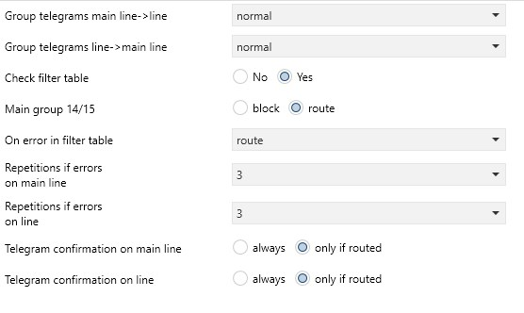
Paramètres des Coupleurs
Paramètre « Télégrammes de groupe »
normal (ou filtré) - Utilisation d'une table de filtrage, acheminement sélectif
passant - Tous les télégrammes sont acheminés
bloqué - Tous les télégrammes ne sont pas acheminés
Paramètre "Vérifier la table des filtres"
Uniquement les anciens coupleurs
Vérification cyclique
Paramètre « Groupe principal 14/15 »
filtré- groupes 14 et 15 acheminés dans les deux sens
bloqué- groupes 14 et 15 bloqués dans les deux sens
Paramètre: « Sur erreur dans la table de filtres…»
Uniquement les anciens coupleurs
filtré- La charge du bus augmente, l'erreur n'est pas détectée
bloqué- Dysfonctionnement de l'installation, erreur détectée
ignoré - Le coupleur se comporte en fonction des deux premiers paramètres
Paramètre "Répétitions"
Répétitions - aucune, 1, 2, 3 ou oui/non pour les nouveaux coupleurs
Paramètre « Confirmation de Télégramme
seulement si filtré- Le télégramme n'est acquitté que s'il est acheminé par le coupleur
toujours - Tous les télégrammes reçus font l'objet d'un accusé de réception
Notes:
Paramètres des Coupleurs de Ligne et de Coupleurs de Zone
L'illustration 1 montre les paramètres d'un coupler de la conception plus ancienne. Deux paramètres sont omis pour le nouveau coupleur (Illustration 2), le reste est identique.
Paramètre : "Télégrammes de groupe"
Le comportement du filtre peut être modifié avec les deux premiers paramètres "Télégramme de Groupes ..."
Il peut être réglé séparément dans les deux sens :
normal (ou filtré) : La table de filtrage est utilisée, les télégrammes sont acheminés de manière sélective
passant : Tous les télégrammes de groupe sont acheminés
bloqué : Les télégrammes de groupe ne sont pas acheminés
La valeur par défaut est "normal (ou filtrer)". Les réglages "route" et "bloc" ne doivent être utilisés qu'à des fins de diagnostic ou pendant la phase de mise en service.
Même en cas d'utilisation d'une visualisation par exemple, les coupleurs peuvent fonctionner avec une fonction de filtrage. ETS peut calculer correctement les tables de filtrage si un participant fictif (Dummy) avec les adresses de groupe visualisées est configurée dans la ligne du PC de visualisation. Certains logiciels de visualisation maintiennent automatiquement un participant fictif (Dummy) dans le projet ETS avec les adresses qui ont été utilisées.
Paramètre : "Vérifier la table de filtrage ?"
Un algorithme de test est activé via ce paramètre. Il vérifie la table de filtrage pour la perte de données par l'analyse des sommes de contrôle. Les options suivantes peuvent être réglées :
OUI - La table de filtrage est vérifiée cycliquement pour détecter les erreurs.
NON - La table de filtrage n'est pas vérifiée
Avec le nouveau type de coupleur, le paramètre 'Vérifier le tableau de filtrage' est toujours réglé en interne et ne peut donc plus être configuré.
Paramètre : "En cas d'Erreur dans la table de Filtrage..."
(uniquement pour l'ancien type de coupleur) :
Si le coupleur détecte un défaut dans la table de filtrage, le réglage du paramètre "En Cas d'Erreur dans le Tableau de Filtrage" détermine le comportement :
route la charge du bus augmente, l'installation continue de fonctionner, le défaut persiste
non détecté
block Dysfonctionnement de l'installation, le défaut devient apparent
ignorer Le coupleur se comporte selon les deux premiers paramètres « Groupe
De Groupe…”, le défaut n'apparaît pas ou très tard
Pour le nouveau type de coupleurs, ce paramètre est toujours réglé en interne sur "route".
Paramètre : "Groupe principal 14/15"
Les entrées pour toutes les adresses de groupe des groupes principaux 14 et 15 ne rentraient pas dans la mémoire de la table de filtrage à l'origine . Elles ne peuvent pas être filtrées par adresse mais seulement acheminés ou bloqués "collectivement".
route - les deux groupes principaux sont acheminés dans les deux directions
bloc - les deux groupes principaux sont bloqués dans les deux sens
Si les groupes principaux 14 et 15 sont utilisés, ils ne doivent l'être que pour les fonctions de ligne interne et le paramètre doit être réglé sur "bloc". La charge du bus serait augmentée inutilement dans le réglage "route".
Paramètre : "Répétition en cas d'erreur de transmission sur la ligne principale" ou "Répétition en cas d'erreur de transmission sur la ligne".
Ces paramètres contrôlent le processus de répétition s’il n’y a pas d’accusé de réception ou qu’un accusé de réception négatif sur la ligne correspondante. Les options suivantes peuvent être réglées :
aucun, 1, 2, 3 ou
oui / non pour le nouveau type de coupleur
Les deux derniers paramètres "Confirmation de télégramme sur la ligne principale" et "Confirmation de télégramme sur la ligne secondaire" déterminent le processus d'acquittement des télégrammes reçus :
uniquement en cas de routage - le télégramme n'est acquitté que s'il est routé par le coupleur
toujours - tous les télégrammes reçus sont reconnus

Slide 8
Cas d'utilisation de Configuration spéciale
PROBLÈME
SOLUTION
PC DANS LA LIGNE PRINCIPALE
Les tables de filtrage sont actives et définies de manière à ce que les télégrammes pour la visualisation puissent atteindre la ligne principale. Si les télégrammes sont maintenant acheminés vers la ligne principale, l'IACK est manquant pour le coupler de ligne et les télégrammes sont répétés par exemple trois fois. RÉSULTAT: charge de bus élevée sur la ligne principale.
PC EN LIGNE SECUNDAIRE
Les tables de filtrage sont actives et définies de telle manière que les télégrammes pour la visualisation atteignent la ligne. Si des télégrammes qui n'adressent que la visualisation sont maintenant routés vers la ligne principale, il manque l'IACK pour le coupleur de ligne et les télégrammes sont répétés par exemple trois fois, ce qui conduit à une charge bus élevée sur la ligne principale. RÉSULTAT: Charge de bus élevée dans la ligne.
Le paramètre "Confirmation des télégrammes sur la ligne principale" est réglé sur "toujours" pour tous les coupleurs de ligne. RESULTAT: tous les coupleurs répondent et le télégramme n'est pas répété . OU L'option "Répétitions en cas d'erreurs de transmission sur la ligne principale" est réglée sur "aucune" pour tous les coupleurs. RESULTAT: le télégramme n'est pas répété non plus *Inconvénient : Les télégrammes sont perdus en cas d'erreurs de transmission ou des tampons d'entrée des coupleurs pleins . Cette option est toutefois la seule disponible si un seul coupleur de ligne est présent.
L'option "Répétitions en cas d'erreurs de transmission sur la ligne" est réglée sur "aucune". RÉSULTAT: le télégramme n'est donc pas répété. *Inconvénient : les télégrammes sont perdus en cas d'erreurs de transmission.
Notes:
Ces paramètres ne doivent être modifiés que dans des cas spécifiques, comme le montrent les exemples suivants :
Un PC de visualisation est connecté à la ligne principale via une interface de données. Les tables de filtrage du coupleur de ligne sont actives et le filtrage est réglé de telle sorte que les télégrammes pour la visualisation puissent atteindre la ligne principale. Si des télégrammes qui n'adressent que la visualisation sont maintenant acheminés vers la ligne principale, il manque l'IACK pour le coupleur de ligne et les télégrammes sont répétés par exemple trois fois, ce qui conduit à une charge bus élevée sur la ligne principale. On peut remédier à cela par :
La modification du paramètre ''Confirmation télégramme sur la ligne principale'' en ''toujours'' pour tous les coupleurs de ligne afin que tous les coupleurs répondent et que le télégramme ne soit pas répété ou
En modifiant “Répétitions en cas d'erreur de transmission sur la ligne principale” en “aucun” pour tous les coupleurs, de sorte que le télégramme ne soit pas répété. L'inconvénient est que les télégrammes sont perdus si des erreurs de transmission se produisent réellement ou si les tampons d'entrée des coupleurs sont pleins et envoient ''occupé''. Cette option est toutefois la seule disponible si un seul coupleur de ligne est présent.
Un PC de visualisation est connecté à une ligne secondaire via une interface de données. Les tables de filtrage du coupleur de ligne sont actives et le filtrage est réglé de telle sorte que les télégrammes pour la visualisation atteignent la ligne. Si des télégrammes qui n'adressent que la visualisation sont maintenant acheminés vers la ligne, il manque l'IACK pour le coupleur de ligne et les télégrammes sont répétés par exemple trois fois, ce qui conduit à une charge bus élevée sur la ligne. On peut remédier à cela par :
La modification du paramètre “Répétitions en cas d’erreurs de transmission sur la ligne secondaire” est réglée sur “Aucun” pour le coupleur ; le télégramme n'est donc pas répété. L'inconvénient est que les télégrammes sont perdus si des erreurs de transmission se produisent réellement.

Slide 9
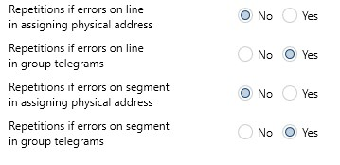
Paramètres de Répéteurs de Ligne
Le programme ETS ne fait pas de distinction entre les segments de ligne → ne crée pas de table de filtrage pour les répéteurs de ligne
Les télégrammes avec des adresses de destination physiques sont généralement routés aussi
Notes:
Paramètres de Répéteurs de Ligne
Si un coupleur TP-TP est utilisé en tant que répéteur de ligne, il reçoit un numéro d'appareil à partir de 1 (et non 0 car il est réservé au LC / BC) et jusqu'à 255. Grâce à cela, l'application du coupleur saura qu'elle doit fonctionner en tant que répéteur.
Une application spéciale ''Répéteur de ligne'' peut également être sélectionnée en option, dans laquelle vous ne pouvez définir que deux paramètres pour la programmation de l'adresse individuelle et l'envoi de télégrammes de groupe. L'application coupleur de ligne / coupleur de zone principale peut également être utilisée, l'adresse individuelle étant prioritaire sur le mode de fonctionnement.
Comme le programme ETS ne fait pas de distinction entre les différentes sections de ligne, il n'est pas en mesure de créer une table de filtres pour le répéteur de ligne. Le répéteur achemine donc tous les télégrammes de groupe. Les télégrammes avec des adresses de destination physiques sont également généralement acheminés.
Par conséquent, seuls deux des paramètres décrits précédemment du coupleur TP sont significatifs :
Répétitions en cas d’erreurs de transmission sur le segment de ligne principale («ligne»)
Répétitions en cas d’erreurs de transmission sur le segment de ligne secondaire («segment»)
Les paramètres disponibles dans ces cas sont les suivants :
Répétitions en cas d'erreurs de transmission sur la ligne primaire lors de l'attribution d'une adresse d'adresse individuelle : oui/non
Répétitions en cas d'erreurs de transmission sur la ligne primaire dans les télégrammes de groupe : oui/non
Répétitions en cas d'erreurs de transmission sur la section de ligne secondaire lors de l'attribution d'une adresse individuelle : oui/non
Répétitions si erreurs de transmission sur segment de ligne (secondaire) dans les télégrammes de groupe : oui/non
Les valeurs par défaut doivent normalement être réglées comme indiqué illustration 3.

Slide 10
Routage
5 façons possibles de réagir à la réception d'un télégramme :
En cas d'accusé de réception du télégramme :
1 - TEL_ROUT_UN: le télégramme est acheminé sans modification
2 - TEL_ROUT_DEC: Le télégramme est acheminé et le compteur de routage est décrémenté
3 - TEL_INT: Le télégramme est destiné au coupleur lui-même afin de modifier les données internes
4 - TEL_IGN_AK: le télégramme est ignoré
Si le télégramme n'est pas acquitté :
5 -TEL_IGN_NOAK: Le télégramme est ignoré sans ack
Notes:
Routage
Une fois qu'un coupleur est mis en service, il y a cinq façons possibles de réagir à la réception d'un télégramme :
Si le télégramme est acquitté :
le télégramme est routé inchangé (TEL_ROUT_UN)
le télégramme est routé et le compteur de routage est réduit de 1 (TEL_ROUT_DEC)
le télégramme est destiné au coupleur lui-même afin de modifier des données internes (TEL_INT) et n'est pas routé
le télégramme est ignoré (TEL_IGN_AK)
Si le télégramme n'est pas acquitté :
le télégramme est ignoré sans acquittement (TEL_IGN_NOAK)

Slide 11
Routage de télégrammes d'adresse physique
Ligne principale à ligne secondaire:
Ligne à ligne principale :
Adresse physique de destination du participant de destination : A.B.C
Z = Zone dans laquelle se trouve l'appareil cible
L = Ligne dans laquelle se trouve l'appareil cible
Pt = Numéro d'appareil de l'appareil cible dans la ligne
Adresse physique du couplage de ligne : X.Y.0 (zéro)
Z = Zone dans laquelle se trouve le coupleur de ligne
L = Ligne dans laquelle se trouve le coupleur de ligne
0 = adresse du coupleur de ligne (toujours zéro)
Notes:
Routage de télégrammes d'adresse physique
Dans le cours de base KNX, vous avez appris comment un coupleur de ligne peut réduire la charge du bus dans le système en filtrant les télégrammes de groupe.
Les coupleurs filtrent de manière presque invisible les télégrammes adressés physiquement, ce qui leur permet d'effectuer des filtrages supplémentaires.
Il s'agit de télégrammes dont la destination est une adresse individuelle.
Ces télégrammes se produisent typiquement lors de la transmission des données de l'appareil de l'ETS à un appareil bus.
En termes simples, un coupleur n'achemine que les télégrammes d'adresse physique pour
l'adresse de l'expéditeur figurant dans le télégramme est plausible et
l'adresse cible dans la topologie rend le routage nécessaire.
Exemple : routage de télégrammes adressés physiquement dans le coupleur de ligne
L'exemple suivant montre en détail l'algorithme de routage de télégrammes d'adresse physique dans le coupleur de ligne.
Légende :
Adresse physique de destination du participant de destination : A.B.C
Z = Zone dans laquelle se trouve l'appareil cible
L = Ligne dans laquelle se trouve l'appareil cible
Pt = Numéro d'appareil de l'appareil cible dans la ligne
Adresse individuelle du coupleur de ligne : X.Y.0 (zéro)
Z = Zone dans laquelle se trouve le coupleur de ligne
L = Ligne dans laquelle se trouve le coupleur de ligne
0 = adresse du coupleur de ligne (toujours zéro)
Ligne principale vers la ligne : Illustration 4 : Routage avec « l'adresse cible est une adresse individuelle » - Ligne principale vers la ligne
Ligne vers la ligne principale: Figure 5 : Router avec « adresse cible est l'adresse individuelle» – Ligne vers la ligne principale

Slide 12
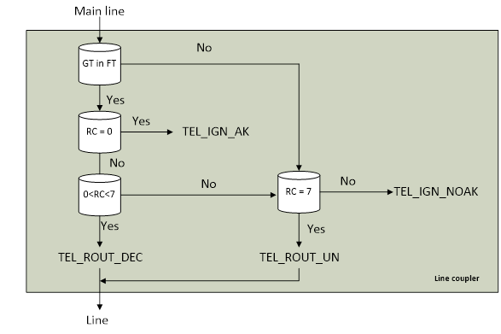
Routage de groupe de télégrammes
Condition préalable: La table de filtrage est réglée pour les deux directions
GT = Adresse du groupe du télégramme
TF = Table de filtrage
CR = Compteur de routage
Notes:
Routage pour les Télégrammes de Groupe (l'Adresse Cible est l'Adresse de Groupe)
Prérequis : la table de filtrage est réglée dans les deux sens.
Exemple : coupleur de ligne, par lequel :
AGT = Adresse de Groupe du Télégramme
TF = Table de filtrage
CR = Compteur de routage (Routing Counter)

Slide 13
Transmission des télégrammes "étape par étape"
CZ = Coupleur de Zone
CL = Coupleur de Ligne
RL = Répéteur de Ligne
CR = Compteur de routage
Pt = Participant de bus
PS/CH = Power supply / Choke (Alimentation / Self)
Notes:
Exemple: Télégramme de Transmission « étape par étape»
Abréviations utilisées :
CZ = Coupleur de zone (Backbone Coupler)
CL = Coupleur de ligne (Line Coupler)
RL = Répéteur de ligne (Line Repeater)
CR = Compteur de routage (Routing Counter)
Pt = Participant de bus (Bus device)
Alim. = Alimentation / self
En utilisant l'installation KNX représentée ci-dessus, la transmission des télégrammes entre les lignes sera clarifiée "étape par étape". Il est indispensable que l'installation ait été correctement conçue et mise en service. Les coupleurs prennent en compte leur table de filtrage.

Slide 14
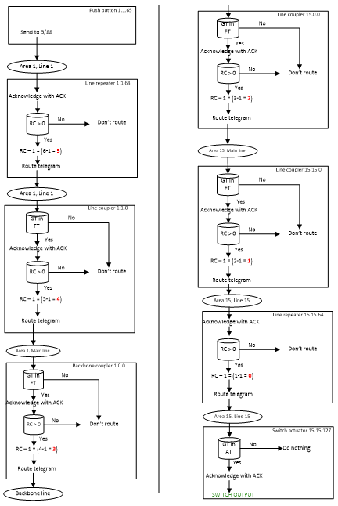
Commencez :
Le bouton-poussoir à 1 entrée avec adresse individuelle 1.1.65 envoie un télégramme à l'adresse de groupe 5/88
Fin :
Le télégramme est reçu par l'actionneur de commutation 1 fois 15.15.127 qui renvoie alors un télégramme de réponse (ACK).
L'actionneur commute alors sa sortie en fonction de la valeur transmise de l'objet de communication
Notes:
Démarrage : Le bouton-poussoir à 1 entrée avec adresse individuelle 1.1.65 envoie un télégramme à l'adresse de groupe 5/88.
Fin: Le télégramme est reçu par l'actionneur de commutateur à 1 sortie 15.15.127 qui renvoie ensuite un télégramme de réponse (ACK).
L'actionneur commute sa sortie en fonction de la valeur de l'objet de groupe transféré.
Le résultat de l'utilisation du filtrage des télégrammes est que les télégrammes ne sont transmis qu'aux lignes qui en ont vraiment besoin. Les télégrammes ne sont pas acheminés vers des endroits où ils n'ont aucun effet. L'avantage est que la charge du bus dans l'installation est réduite.
Les répéteurs de ligne ne filtrent pas. Ils ne devraient donc pas être utilisés lors de la conception d'une nouvelle installation KNX mais seulement pour l'extension d'une installation existante.
Le compteur de routage présente l'avantage que même en cas de câblage défectueux de l'installation (création d'une boucle avec coupleurs), un télégramme circule au maximum six fois dans la boucle. L'installation n'est pas bloquée ! D'autre part, le compteur de routage a pour effet qu'un télégramme ne peut passer que par six coupleurs au maximum.
Par conséquent, les répéteurs de ligne ne peuvent pas être connectés en série.

Slide 15
Remarques
Nous devrions nous rappeler que :
Les télégrammes ne sont transmis qu'aux lignes qui en ont vraiment besoin
Les télégrammes ne sont pas acheminés vers des endroits où ils n'ont aucun effet
AVANTAGE : la charge du bus dans l'installation est réduite
Et:
Les répéteurs de ligne ne filtrent pas. Ils ne devraient être utilisés que dans l'extension d'une installation KNX existante
Le compteur de routage présente l'avantage qu'en cas de défaut de câblage, un télégramme circule au maximum six fois dans la boucle (il passe par un maximum de six coupleurs). L'installation n'est pas bloquée !
Par conséquent, les répéteurs de ligne ne peuvent pas être connectés en série
Notes:
Nous devons nous en souvenir:
les télégrammes ne sont transmis qu'aux lignes qui en ont réellement besoin.
Les télégrammes ne sont pas acheminés vers des endroits où ils n'ont aucun effet.
AVANTAGE : la charge du bus dans l'installation est réduite.
Et :
Les répéteurs de ligne ne filtrent pas. Ils ne devraient donc pas être utilisés lors de la conception d'une nouvelle installation KNX mais seulement pour l'extension d'une installation existante.
Le compteur de routage présente l'avantage de permettre à un télégramme de circuler au maximum six fois dans la boucle, même si l'installation présente un mauvais câblage . L'installation n'est pas bloquée !
D'autre part, le compteur de routage a pour effet qu'un télégramme ne peut passer que par six coupleurs au maximum. Par conséquent, les répéteurs de ligne ne peuvent pas être connectés en série.

Slide 16
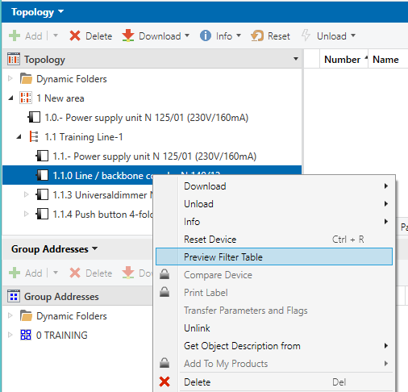
Édition de la table de filtre
Pour le téléchargement des tables de filtrage, les coupleurs sont traités avec d'autres télégrammes APCI
Les tables de filtrage sont générées par ETS automatiquement en arrière-plan.
Notes:
Structure de télégramme pour le téléchargement de coupleurs
Pour le téléchargement des tables de filtrage, les coupleurs sont adressés par l'ETS avec d'autres types de télégrammes (APCI) que les appareils normaux.
Table de filtrage - Automatique et/ou Manuel
Les tables de filtrage sont générées par ETS automatiquement en arrière-plan. Elles sont transférés vers le coupleur de ligne/zone avec "Télécharger l'Application".
Avant le "téléchargement" proprement dit, il est possible de vérifier les tables de filtrage virtuelles. Pour ce faire, cliquez avec le bouton droit de la souris sur le coupleur de ligne/zone et cliquez sur "Aperçu de la Table de Filtrage".
La dernière table de filtrage téléchargée de la mémoire du coupleur peut être lue via le menu contextuel Informations du participant (Avec Communication de Groupe))".
Depuis ETS6.3.0, il n'est plus possible d'insérer manuellement des adresses de groupes dans la table de filtrage des nouveaux projets ETS. Les modifications manuelles peuvent entraîner des risques pour la sécurité et réduire la vue d'ensemble du projet. La gestion automatisée garantit une plus grande précision, une meilleure sécurité et une plus grande clarté du projet.
Les projets ETS existants avec des tables de filtrage manuelles peuvent toujours être édités dans ETS, mais un message de dépréciation sera affiché dans les propriétés de la barre latérale et une boîte de dialogue d'avertissement apparaîtra lors de l'ouverture du projet.

Slide 17
Coupleurs de média
Coupleur de médias: dispositif permettant de coupler différents médias
Coupleurs de média pour relier les sous-systèmes TP avec :
Sous-systèmes IP
Sous-systèmes du courant porteur
Sous-systèmes RF
Notes:
Coupleurs pour différents médias : Coupleurs de média
Un projet KNX peut contenir différents supports de communication. Les composants du système permettant de coupler les différents médias sont des coupleurs de médias.
Par exemple, il existe des coupleurs de média pour relier des sous-systèmes TP avec
Des sous-systèmes IP
Des sous-systèmes CPL (Courants Porteurs en Ligne) (voir l'annexe informative / Documentation du Cours de Base KNX)
Des sous-systèmes RF (Radio Fréquence) (voir annexe informative / documentation du Cours de Base KNX)

Slide 18
Routeur TP-IP
Lier les lignes TP aux réseaux de données Ethernet
Lier les lignes TP ensemble sur le réseau de données
Offrir une interface IP pour accéder au bus
Peut nécessiter une alimentation supplémentaire AC/DC 24V (spécifique au fabricant)
Utilisé comme coupleur de ligne et/ou de zone
Table de filtrage créée automatiquement par ETS
Notes:
Un routeur TP-IP
Le coupleur de média Ethernet TP, également connu sous le nom de routeur KNXnet/IP ou routeur IP en abrégé, est largement utilisé :
Les routeurs IP relient les lignes TP aux réseaux de données Ethernet
Les routeurs IP relient les lignes TP entre elles sur le réseau de données : Les lignes principales et/ou réseaux sont alimentées avec une large bande passante via Ethernet et IP.
Les routeurs IP offrent une interface IP pour l'accès au bus - pas seulement pour ETS - et remplacent les interfaces USB qui sont utilisées par ailleurs.
La connexion au KNX TP est établie via un connecteur de bus. La liaison au réseau de données (IP via 10BaseT) s'effectue via une prise RJ45.
Pour son fonctionnement, le Routeur IP nécessite également une alimentation 24 VCC/CA qui est assurée par un second connecteur.
Le routeur IP utilise le standard KNXnet/IP défini par l'Association KNX. Cette norme spécifie comment les télégrammes KNX doivent être envoyés via un réseau IP afin que les télégrammes KNX entre les lignes puissent être acheminés via un réseau IP et que le bus puisse également être accessible depuis un PC.
Le routeur IP peut être utilisé comme coupleur de ligne et coupleur de zone, aussi bien dans les réseaux KNX existants que dans les nouveaux réseaux KNX. Il contient également des tables de filtrage qui permettent de bloquer ou de faire passer des télégrammes de bus spécifiques en provenance ou à destination de la ligne de bus et contribuent ainsi à une réduction de la charge du bus. La table de filtrage est créée automatiquement par le programme ETS lors du paramétrage et de la mise en service de l'installation.

Slide 19
Routeur TP-IP : principales caractéristiques
Interface simple de connexion aux systèmes hiérarchiques supérieur par le biais du protocole Internet (IP)
Accès direct à l'installation KNX (tunnel KNXnet/IP) Communication rapide entre les lignes KNX, les zones KNX et les systèmes (routage KNXnet/IP)
Communication entre bâtiments et propriétés
Filtrage et routage des télégrammes selon l'adresse
Afficher la LED pour le fonctionnement et la communication KNX et IP
Configuration simple avec ETS sans plug-ins
Connexion simple de l'interface des systèmes de visualisation
Notes:
Aperçu des caractéristiques du routeur IP :
Connexion d'interface simple à des systèmes d'ordre supérieur grâce à l'utilisation du Protocole internet (IP)
Accès direct à l'installation KNX (tunnellisation IP/KNXnet) depuis n'importe quel point du réseau IP
Communication rapide entre les lignes KNX, les zones KNX et les systèmes (routage KNXnet/IP)
Communication entre les bâtiments et les propriétés (mise en réseau des propriétés)
Filtrage et routage des télégrammes en fonction de
adresse individuelle
adresse de groupe
Signification des LED
Disponibilité
Communication KNX
Communication IP
Configuration simple avec ETS sans plug-ins
Connexion d'interface simple des systèmes de visualisation
Adresses individuelles des Routeurs IP
Les routeurs IP peuvent adopter la fonction de coupleurs de zone et de coupleurs de ligne.
Un routeur IP peut en principe être utilisé comme coupleur de ligne ou comme coupleur de zone. L'adresse individuelle a le format Z.L.0, avec Z=1...15, L=1...15.
Les adresses individuelles des routeurs IP ont le même format que les coupleurs de ligne/de zone TP/TP classiques.
Une planification et une attribution soigneuses de l'adresse individuelle sont plus importantes pour les routeurs IP que pour les coupleurs de ligne/de zone fédérateurs classiques, car la ligne principale et la ligne réseau peuvent reposer sur le même support (Ethernet) ! Ce qui est physiquement tangible dans les installations TP pures en tant que câble bus, est quelque peu abstrait dans l'installation IP et déterminé uniquement par l'adresse individuelle.

Slide 20
Routeur IP utilisé comme Coupleur de Zone
Si un routeur IP est utilisé comme coupleur de zonepour une zone, aucun routeur IP ne peut être utilisé comme coupleur de ligne dans cette zone !
Notes:
Routeur IP utilisé comme Coupleur de Zone
Attention:
Coupleur de zone Si un routeur IP est utilisé comme coupleur de zone avec l'adresse individuelle Z.0.0 (Z=1...15) par exemple 2.0.0, aucun autre routeur IP ne peut être utilisé topologiquement "sous" ce routeur IP c'est-à-dire avec une adresse individuelle Z.L.0 (L=1...15) par exemple 2.1.0.
Par conséquent : S'il y a un routeur IP comme coupleur de réseau pour une zone, aucun routeur IP ne peut être utilisé comme coupleur de ligne dans cette zone !
La raison en est que les lignes principales IP et les lignes réseau IP du réseau IP - comme pour TP - ne sont pas séparées l'une de l'autre mais sont toutes deux exploitées sur le même support (Ethernet).

Slide 21
Routeur IP comme coupleur de ligne
Notes:
Routeur IP comme coupleur de ligne
Si un routeur IP est utilisé comme coupleur de ligne (par ex. 1.2.0), aucun routeur IP avec l'adresse de coupleur de dorsale associée (par ex. 1.0.0) ne peut être utilisé « au-dessus » de ce participant dans le système (voir l'explication dans la section 3.3) .

Slide 22
Routeur IP comme Coupleur de Ligne et coupleur de réseau
Notes:
Routeur IP comme Coupleur de Ligne et coupleur de réseau
Si un routeur IP est utilisé comme coupler de ligne (par exemple, 1.2.0), il n'est pas possible pour un routeur IP avec l'adresse de coupler (par exemple, 1.0.0) pour être utilisé « ci-dessus » dans le système (voir explication à la section 3.3).

Slide 23
Routeur IP en tant que coupleur de zone/Réseau
Notes:
Routeur IP en tant que coupleur de zone/Réseau
Avec le routeur IP, même les installations existantes avec des adresses de groupe éventuellement identiques peuvent être reliées. Le routeur IP fonctionne ici comme un coupleur de zone/réseau combiné.

Slide 24
Paramètres de Réseau
Adresse IP
Affectation dynamique
Affectation manuelle
DHCP: Dynamic Host Configuration Protocol (Protocole de configuration dynamique de l'hôte)
Notes:
Paramètres de Réseau
Du côté IP, le routeur IP a besoin d'une adresse IP pour communiquer. Cette adresse IP peut être attribuée automatiquement via un service DHCP ou définie manuellement. DHCP (Dynamic Host Configuration Protocol) est le "Protocole de Configuration Dynamique des Hôtes" et le nom d'un service Internet ou LAN qui attribue "dynamiquement" des adresses IP aux périphériques réseau "sur demande".
L'adresse IP doit toujours être réglée manuellement si aucun service DHCP n'est disponible sur le réseau.

Slide 25
Paramètres du Routeur IP
“Général”
“Paramètres IP”
Attribuez un nom d'appareil au routeur IP .
Utilisé pour:
Trouver un participant
Connecter les installations
Utilisé pour définir des données IP telles que des adresses IP, des masques de sous-réseau.
"Routage du Bus → KNXnet/IP"
"Routage KNXnet/IP → Bus"
Réglages :
Comportement du filtre
Confirmation de Télégramme
Notes:
Paramètres du Routeur IP
Les paramètres du routeur IP sont intuitifs et, par conséquent, seul un aperçu général est donné ci-dessous :
Groupe de paramètres « Général» Il est possible d'assigner un nom de participant au routeur IP ici. Ce nom est utilisé pour trouver plus facilement l'appareil sur le réseau. Ce nom permet également de connecter entre elles des installations séparées qui utilisent en interne les mêmes adresses de groupe.
Paramètre groupes "Bus de routage → KNXnet/IP" et "Routage KNXnet/IP → Bus" Comme avec le coupleur TP, le comportement du filtre et l'accusé de réception du télégramme du routeur IP sont définis via ces paramètres.
Groupe de paramètres "Configuration IP" utilisé pour définir les données IP telles que les adresses IP, les masques de sous-réseau.

Slide 26
Renseignements supplémentaires / Annexe informative
Notes:
Renseignements supplémentaires / Annexe informative

Slide 27
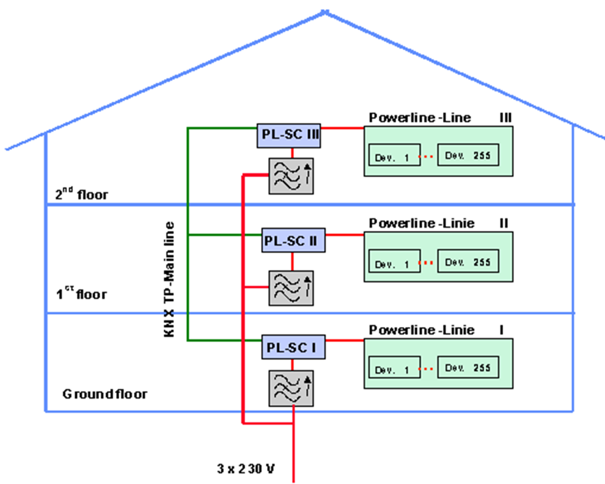
Coupleurs Power Line (CPL)
Notes:
Coupleurs Power Line (CPL)
Pour maintenir le nombre de télégrammes aussi bas que possible (charge du bus) dans les grandes Installations de lignes électriques KNX, il est nécessaire de diviser l'installation en plusieurs zones KNX. Chaque zone PL reçoit sa propre adresse de domaine et est isolée de l'ensemble de l'installation grâce à des filtres de fin de bande. Les différentes zones PL sont interfacées par l'intermédiaire de coupleurs de zone PL. Ceux-ci correspondent au coupleur de média PL-TP dans leur structure et leur fonction, mais un câble de données est connecté à la place de la ligne primaire. Il dispose d'une alimentation interne qui peut être utilisée pour alimenter le côté TP, mais une self supplémentaire doit alors être utilisée. Les mêmes spécifications s'appliquent au câble de données qu'à une zone TP.
Les télégrammes qui traversent différentes zones sont acheminés sélectivement par le câble de données vers les zones PL correspondantes. Au début, il existait différents dispositifs pour les tâches de couplage de Zones de lignes électriques et de couplage au média. Cependant, les deux fonctionnalités ont entre temps été combinées dans un seul appareil appelé coupleur système.

Slide 28
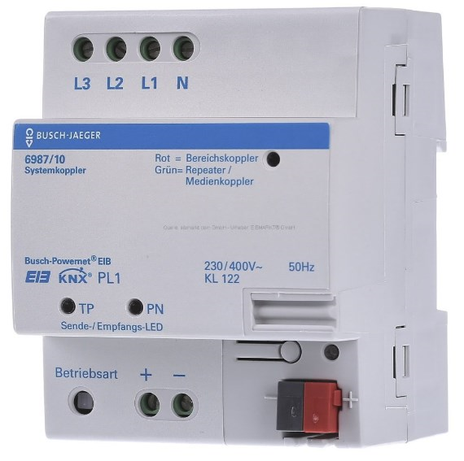
Structure du Coupleur de média TP-PL
Contient :
Répéteur du courant porteur
Coupler bus TP avec BCU spécial
Alimentation pour jusqu'à cinq composants TP
Le coupleur de média fonctionne simultanément comme un répétiteur
L'interface de données doit toujours être insérée dans le même support que l'appareil à programmer
Notes:
Structure du Coupleur de média TP-PL
Le coupleur de média PL est un appareil monté sur rail DIN. Il contient un Répéteur de lignes électriques, un coupleur de bus TP avec une BCU (unité de couplage au bus) spéciale et une alimentation pour alimenter jusqu'à cinq appareils TP.
Le côté secondaire de l'appareil est connecté à PL tandis que le côté primaire est toujours connecté à TP (bus) . Du côté de TP, il fonctionne soit comme coupleur de ligne, soit comme coupleur de zone, tandis que du côté PL, il fonctionne également comme répéteur.
Le raccordement du Powernet KNX s'effectue via des bornes à vis tandis que le bus KNX-TP se fait via le connecteur de bus noir/rouge.
Est également désigné comme coupleur de système
Le coupleur de média dispose d'une LED rouge et d'une touche de programmation pour l'attribution de l'adresse individuelle. Le mode de fonctionnement est réglé à l'aide d'un bouton-poussoir local et indiqué par une LED bicolore. Il dispose également d'une LED d'émission/réception de chaque côté. Elles clignotent brièvement en vert lorsqu'un télégramme est reçu et en rouge lorsqu'un télégramme est envoyé.
L'appareil est configuré sur la ligne ''courant fort'' avec le numéro d'appareil 0. Comme le coupleur du système fonctionne simultanément comme répéteur, aucun autre répéteur ne peut être installé sur la ligne. En raison de la fonctionnalité du répéteur, les mêmes recommandations s'appliquent que pour le répéteur.
Si l'adresse de destination est une adresse de groupe, une recherche est effectuée dans la table de filtrage en fonction du paramétrage. Si l'adresse de destination est une adresse individuelle, le télégramme est filtré à l'aide de sa propre adresse individuelle.
Il en va de même lorsqu'un télégramme atteint la BCU coté bus. Une décision est ensuite prise dans la couche réseau pour savoir si elle est acheminée vers le répéteur par l'intermédiaire du PEI.
Si un télégramme ne peut pas être envoyé parce que le bus est occupé, il est stocké temporairement en RAM de la mémoire tampon de télégramme. 255 télégrammes peuvent être mis en mémoire tampon au maximum.
Table de Filtrage
Le coupleur multimédia utilise une table de filtrage pour acheminer les télégrammes dont l'adresse de destination est une adresse de groupe. Cette table de filtrage est créée par le programme ETS et doit être chargée dans le coupleur multimédia via TP-KNX. Toutes les adresses de groupe jusqu'à 7FFF sont contenues dans le tableau de filtrage, c'est-à-dire que les groupes principaux 14 et 15 sont également pris en compte. La table de filtrage se trouve dans l'EEPROM du coupleur de média. Une batterie n'est donc pas nécessaire.
Les paramètres
Le mode de fonctionnement du coupleur de média est réglé via le paramètre "Fonction de l'appareil" avec les options du coupleur de média ou du Coupleur de zone PL.
Le deuxième paramètre "Confirmation de télégramme pour les télégrammes acheminés côté TP" influence le comportement de reconnaissance. Il est réglé en permanence sur "oui". Un troisième paramètre « Répétitions si des erreurs de transmission sur TP (1...6 )” indique pour le côté TP combien de fois le télégramme doit être répété si l'ACK est manquante (IACK): 1,2,3,4,5 ou 6.
Le coupleur de média dispose également de paramètres configurables permettant de modifier le comportement de filtrage des télégrammes de groupe.
Il peut être réglé séparément dans les deux sens :
filtrer - La table de filtrage est utilisée, les télégrammes sont acheminés de manière sélective.
route - Tous les télégrammes avec adresses de groupe sont acheminés
bloc - Tous les télégrammes avec adresses de groupe sont bloqués
Enfin, il est possible de définir si les télégrammes broadcast doivent être acheminés par le coupleur.
Mise en service des appareils
L'interface de données doit toujours être insérée dans le même support que l'appareil à programmer. Actuellement, il n'est pas possible de mettre en service des appareils sur différents supports.
Les fonctions suivantes peuvent toutefois être exécutées à travers les médias à l'aide d'ETS :
Allumez la LED de programmation.
Lecture de l'adresse individuelle (du côté PL, une seule LED de programmation peut être allumée) - l'ID système n'est pas transmis au côté TP
Adresse de groupe d’envoi
Lecture des Informations sur le participant

Slide 29
Coupleurs pour Installations RF
Notes:
Coupleurs pour Installations RF
Des informations détaillées sur KNX-RF et les différents coupleurs de média peuvent être trouvées dans la documentation sur le cours de base KNX dans la section "KNX RF".

